Slide 1

Présentation de l’Avancée Stage
Hugo Poirier
Présentation faite le 07 Mai 2021
Poirier Hugo

Slide 2
Introduction
Présentation du module
Moteur-Roue
Exposition des difficultés rencontrées
Planification des prochaines étapes
Questionnement rôle Clémence

Slide 3
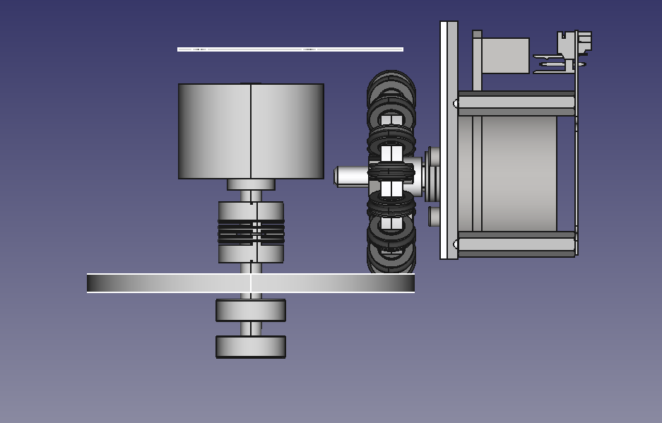
Introduction
Principe de fonctionnement du module Moteur-Roue
Driver moteur
Moteur
Roue et moteur
du robot
Accouplement flexible
Plaque tourne-disque
Roulements
Schéma du module Moteur-Roue fait sur Freecad

Slide 4
I. Présentation des schémas du module Roue-Moteur

Slide 5
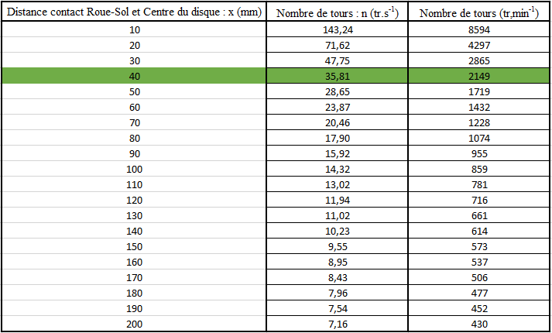

I. Présentation des schémas du module Roue-Moteur
A. Dimensionnement de la plaque tourne disque
Vmax du robot = 9 m/s
Formule utilisée :
$$n= \frac{9}{2πx}$$
Diamètre plaque = 90mm
Epaisseur = 5 mm
Calcul du dimensionnement de la plaque tourne-disque

Slide 6
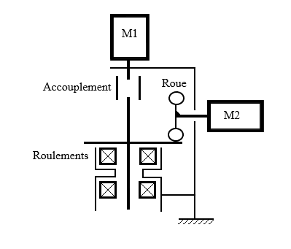
I. Présentation des schémas du module Roue-Moteur
B. Schéma cinématique
Montre les déplacements relatifs des pièces
Ce qui tourne ensemble:
- Arbre moteur
- Accouplement
- Arbre du banc
- Plaque tourne-disque
- Roulements
Ce qui est fixe :
- Corps de roulement
- Platine autour du module
- Driver moteur
Schéma cinématique du module Roue-Moteur

Slide 7
I. Présentation des schémas du module Roue-Moteur
C. Schéma mécanique

Slide 8
II. Planification des prochaines étapes

Slide 9
II. Planification des prochaines étapes
Modèle CAO complet avec platine adaptée
Etude des coûts d’achat et/ou usinage de chaque pièce
→ Référence si achat
Lancement de la fabrication des pièces validées
Etude des codes nécessaires pour le fonctionnement du module

Slide 10
III. Questionnement du rôle de Clémence

Slide 11
III. Questionnement Clémence
Manipulation du robot
Besoins informatiques
Acquisition et Analyse des données
Gestion de l’interface
Manipulation du robot depuis l’interface ?

Slide 12
III. Questionnement Clémence
Manipulation du robot:
Code info par l’utilisateur
L’interface :
Lecture des résultats
Modifier la vitesse de rotation
Manipulation du robot:
Code info par l’utilisateur
&
Depuis l’interface
Touche du clavier
ou
Boutons de l’interface
Modifier le sens de rotation

Slide 13
Conclusion
Retard par rapport aux objectifs
Sous-estimation de la difficulté de la partie mécanique
Manque d’esprit critique sur certains choix
Représentation des pièces mécaniques dans les schémas
Accélération du rythme de travail sans baisse de qualité

Slide 14
Merci de votre attention

